Slide 1

着色器特效
QT6 QML 开发教程
第10章

Slide 2

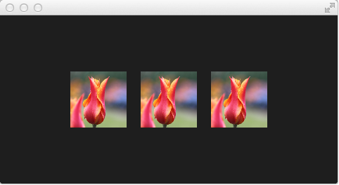
着色器元素
图形是使用分割为各个阶段的渲染管道进行渲染的。
有多个API可以控制图形渲染。Qt支持OpenGL、Metal、Vulcan和Direct3D。
import QtQuick
Rectangle {
width: 480; height: 240
color: '#1e1e1e’
Row {
anchors.centerIn: parent
spacing: 20
Image {
id: sourceImage
width: 80; height: width
source: '../assets/tulips.jpg’
}
ShaderEffect {
id: effect
width: 80; height: width
property variant source: sourceImage
}
ShaderEffect {
id: effect2
width: 80; height: width
property variant source: sourceImage
vertexShader: "default.vert.qsb"
fragmentShader: "default.frag.qsb"
}
}
}
这里的属性名称需要与shader文件中一致，此处为source
在使用着色器之前，需要对其进行烘焙。如果着色器是较大Qt项目的一部分，并作为资源包含，则可以自动执行此操作。然而，当使用着色器和qml文件时，我们需要显式地手动烘焙它们。这可以使用以下两个命令完成：
qsb --glsl 100es,120,150 --hlsl 50 --msl 12 -o default.frag.qsb default.frag
qsb --glsl 100es,120,150 --hlsl 50 --msl 12 -b -o default.vert.qsb default.vert

Slide 3
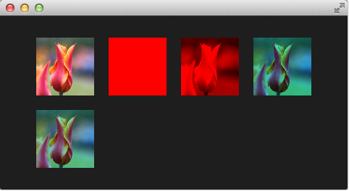
片段着色器
每个要渲染的像素都会调用片段着色器。我们将开发一个小红色透镜，它将增加光源的红色通道值。
fragColor = vec4(1.0, 0.0, 0.0, 1.0) * ubuf.qt_Opacity;
fragColor = texture(source, qt_TexCoord0) * vec4(1.0, 0.0, 0.0, 1.0) * ubuf.qt_Opacity;
fragColor = texture(source, qt_TexCoord0) * vec4(ubuf.redChannel, 1.0, 1.0, 1.0) * ubuf.qt_Opacity;
ShaderEffect {
id: effect4
width: 80; height: width
property variant source: sourceImage
property real redChannel: 0.3
fragmentShader: "red3.frag.qsb"
}
ShaderEffect {
id: effect4
width: 80; height: width
property variant source: sourceImage
property real redChannel: 0.3
NumberAnimation on redChannel {
from: 0.0; to: 1.0; loops: Animation.Infinite; duration: 4000
}
fragmentShader: "red3.frag.qsb"
}

Slide 4
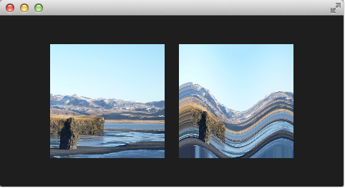
波浪特效
在这个稍微复杂的示例中，我们将使用片段着色器创建波浪效果。波形基于正弦曲线，它影响用于采样颜色的纹理坐标。
void main() {
vec2 pulse = sin(ubuf.time - ubuf.frequency * qt_TexCoord0);
vec2 coord = qt_TexCoord0 + ubuf.amplitude * vec2(pulse.x, -pulse.x);
fragColor = texture(source, coord) * ubuf.qt_Opacity;
}
import QtQuick 2.5
Rectangle {
width: 480; height: 240
color: '#1e1e1e’
Row {
anchors.centerIn: parent
spacing: 20
Image {
id: sourceImage
width: 160; height: width
source: "../assets/coastline.jpg"
}
ShaderEffect {
width: 160; height: width
property variant source: sourceImage
property real frequency: 8
property real amplitude: 0.1
property real time: 0.0
NumberAnimation on time {
from: 0; to: Math.PI*2; duration: 1000; loops: Animation.Infinite
}
fragmentShader: "wave.frag.qsb"
}
}
}

Slide 5
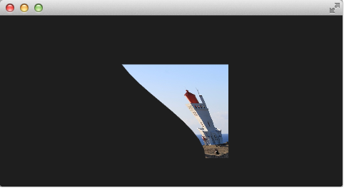
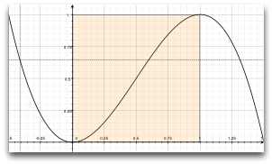
顶点着色器
顶点着色器可用于操纵顶点。我们将实现一个精灵效果。就像精灵消失在神灯中一样。
void main() {
qt_TexCoord0 = qt_MultiTexCoord0;
vec4 pos = qt_Vertex;
pos.y = mix(qt_Vertex.y, ubuf.height, ubuf.minimize);
float t = pos.y / ubuf.height;
t = (3.0 - 2.0 * t) * t * t;
pos.x = mix(qt_Vertex.x, ubuf.side * ubuf.width, t * ubuf.bend);
gl_Position = ubuf.qt_Matrix * pos;
}
ParallelAnimation {
id: animMinimize
running: genieEffect.minimized
SequentialAnimation {
PauseAnimation { duration: 300 }
NumberAnimation {
target: genieEffect; property: 'minimize'; to: 1; duration: 700;
easing.type: Easing.InOutSine
}
PauseAnimation { duration: 1000 }
}
SequentialAnimation {
NumberAnimation {
target: genieEffect; property: 'bend' to: 1; duration: 700;
easing.type: Easing.InOutSine
}
PauseAnimation { duration: 1300 }
}
}

Slide 6
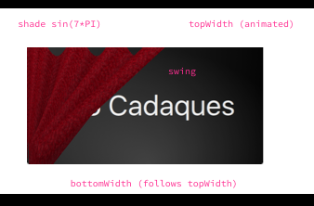


窗帘特效
使用顶点着色器前后拉动窗帘，使用片段着色器应用窗帘上的阴影。
通过具有7个周期（7*PI＝21.99…）的正弦曲线来计算波。另一部分是摆动。打开或关闭窗帘时，会为窗帘的顶部Widht设置动画。bottomWidth使用SpringAnimation跟随topWidth。这会产生窗帘底部自由摆动的效果。计算的摆动分量是基于顶点的y分量的摆动强度。
void main() {
qt_TexCoord0 = qt_MultiTexCoord0;
vec4 shift = vec4(0.0, 0.0, 0.0, 0.0);
float swing = (ubuf.topWidth - ubuf.bottomWidth) * (qt_Vertex.y / ubuf.height);
shift.x = qt_Vertex.x * (ubuf.width - ubuf.topWidth + swing) / ubuf.width;
shade = sin(21.9911486 * qt_Vertex.x / ubuf.width);
shift.y = ubuf.amplitude * (ubuf.width - ubuf.topWidth + swing) * shade;
gl_Position = ubuf.qt_Matrix * (qt_Vertex - shift);
shade = 0.2 * (2.0 - shade) * ((ubuf.width - ubuf.topWidth + swing) / ubuf.width);
}
顶点着色器
void main() {
highp vec4 color = texture(source, qt_TexCoord0);
color.rgb *= 1.0 - shade;
fragColor = color;
}
片段着色器
Behavior on bottomWidth {
SpringAnimation {
easing.type: Easing.OutElastic; velocity: 250; mass: 1.5; spring: 0.5; damping: 0.05
}
}
Behavior on topWidth {
NumberAnimation { duration: 1000 }
}

